Slide 1
 |  |  |  | 16 | 15 | 14 | 13 | 12 | 11
 |  |  |  |  | 17 |  |  | 18
 | 19 | 20 | 21 |  | 22 | 23 | 24 | 25 | 26
10 | 9 | 8 | 7 |  | 6 | 5
 |  |  |  |  |  |  | 1
 | 4 |  |  |  | 3 | 2
27 | 28 | 29 | 12 | 30 | 31
← ENTRANCE
TQ 4.2
Entry times: 9:45 – 11:00 – 12:30 – 13:45 – 15:00
During Night of the Nerds you will discover the world of technology, games, and interactive art.
Fontys students present their projects and let you experience everything yourself.
Interactive installations
Let light, sound, and visuals respond to your actions in projects such as Glow Towers, Visio Ball, and Body Drum. Discover how attention works in creative installations around distraction and focus.
Play & test games
Visit the Game Test Room and the DEMO Lab, play new games, and give direct feedback.
Experience AI & VR
Become invisible with the Invisible Glasses, create your own digital actor, or discover how AI creates art. You can also explore how AI knows what you are thinking.
Discover & learn
Learn how QR codes work, dive into the world of arcade games, or explore an interactive AR map of the Netherlands.
Extra
Upon entry, you can use disguises if you prefer not to be recognizable in photos.
A place full of fun, innovation, and creativity come explore, test, and participate!
PARTICIPANTS
1. Disguise
2. Make Me Invisible Glasses
3. Glow Towers
4. Game Test Room in the DEMO Lab
5. AI Drawing Installation
6. Body Tetris, Tilburg
7. Color Movement, Tilburg
8. Sound Twister, Tilburg
9. Trans-Monstering, Tilburg
10. Scaly Sanctuary
11. Create Your Own Film Actor
12. Hack the Pack
13. KICKit!: Interactive Wall
14. How a QR Code Works
15. Body Drum
16. AI Fortune Teller
17. Chewing Gang
18. Robotica Xylophone
19. Which Bubble Pulls You?
20. Visio Ball
21. AR Map NL
22. Face Recognition Experience
23. Counter-Mobility Defensie
24. Game Design
25. Game Design
26. Game Design
27. Battle Tanks: Draw & Destroy
28. What’s Inside the Arcade
29. Keep Control Game
30. Distraction TRIVIA
31. Attention by Art
Cubicle. Rats in the Kitchen
Cubicle. CataMiner

Slide 2
 |  |  |  | 16 | 15 | 14 | 13 | 12 | 11
 |  |  |  |  | 17 |  |  | 18
 | 19 | 20 | 21 |  | 22 | 23 | 24 | 25 | 26
10 | 9 | 8 | 7 |  | 6 | 5
 |  |  |  |  |  |  | 1
 | 4 |  |  |  | 3 | 2
27 | 28 | 29 | 12 | 30 | 31
← INGANG
TQ 4.2
Inlooptijden : 9:45 - 11:00 - 12:30 - 13:45 - 15:00
Tijdens Night of the Nerds ontdek je de wereld van technologie, games en interactieve kunst.
Studenten van Fontys presenteren hun projecten en laten je alles zelf ervaren.
Interactieve installaties
Laat licht, geluid en visuals reageren op jouw acties bij projecten zoals Glow Torens, Visio Ball en Body Drum. Ontdek hoe aandacht werkt in creatieve installaties rondom afleiding en focus.
Speel & test games
Bezoek de Game Test Ruimte en het DEMO-lab, speel nieuwe games en geef direct feedback.
Ervaar AI & VR
Word onzichtbaar met de Invisible Glasses, maak je eigen digitale acteur of ontdek hoe AI kunst maakt. Ook kun je ontdekken hoe AI weet waar je aan denkt.
Ontdek & leer
Leer hoe QR-codes werken, duik in de wereld van arcadegames of verken een interactieve AR-kaart van Nederland.
Extra
Bij binnenkomst kun je gebruikmaken van vermommingen als je liever niet herkenbaar op foto’s wilt staan.
Een plek vol fun, innovatie en creativiteit kom kijken, testen en meedoen!
DEELNEMERS
1. Vermomming
2. Make Me Invisible Glasses
3. Glow Torens
4. Game Test Ruimte in het DEMO lab
5. AI Drawing Installatie
6. Body Tetris, Tilburg
7. Color Movement, Tilburg
8. Sound Twister, Tilburg
9. Trans-Monstering, Tilburg
10. Scaly Sanctuary
11. Create Your Own Film Actor
12. Hack the Pack
13. KICKit!: Interactive Wall
14. How a QR Code Works
15. Body drum
16. AI Fortune Teller
17. Kauwe bende
18. Robotica Xylophone
19. Which Bubble Pulls You?
20. Visio Ball
21. AR Map NL
22. Face Recognition Experience
23. Counter-Mobility Defensie
24. Game design
25. Game design
26. Game design
27. Battle Tanks: Draw & Destroy
28. What’s Inside the Arcade?
29. Keep Control Game
30. Distraction TRIVIA
31. Attention by ART
Cubicle. Rats in the Kitchen
Cubicle. CataMiner

Slide 3
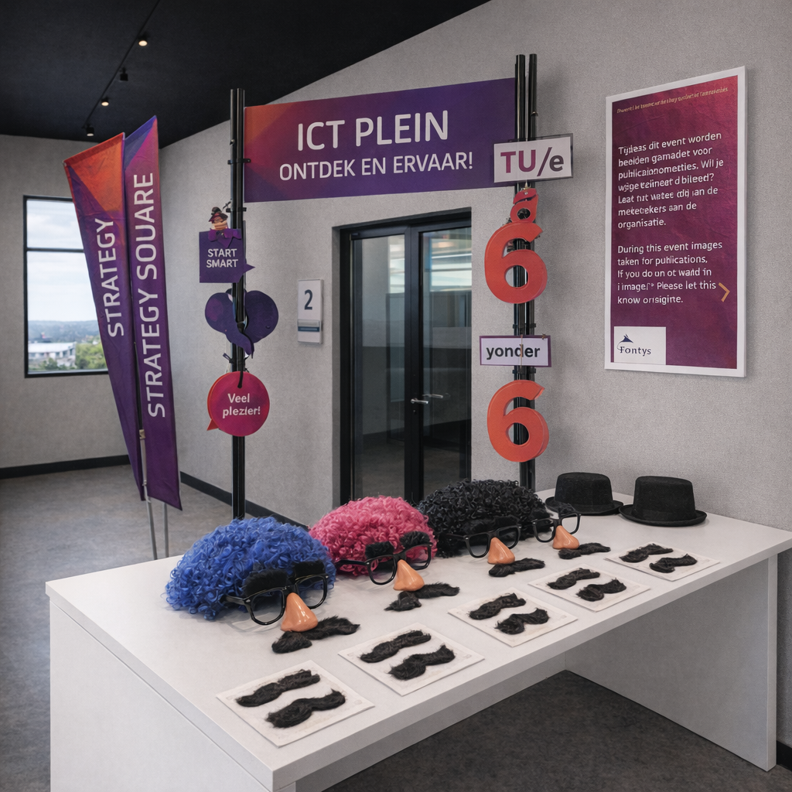
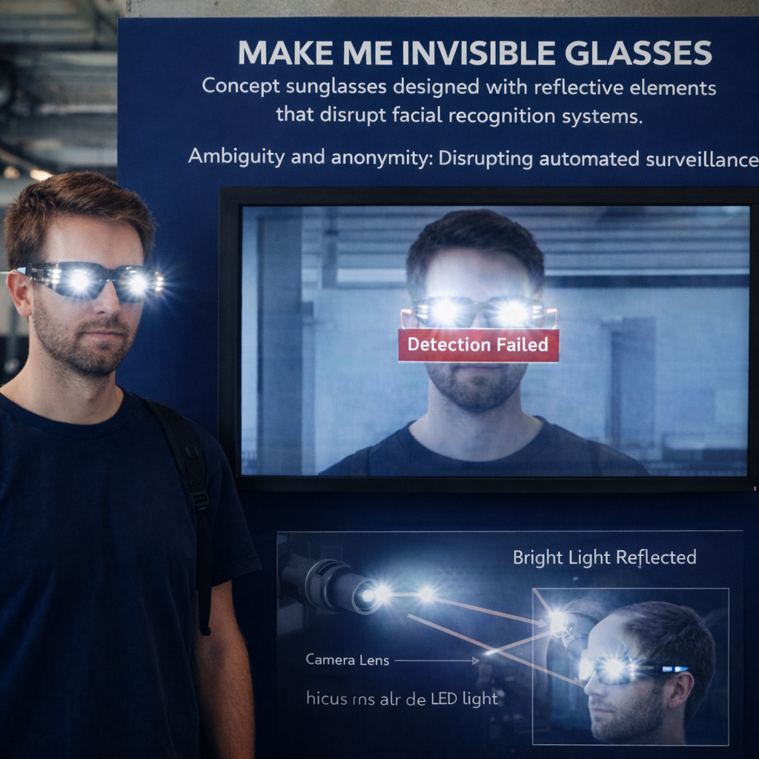
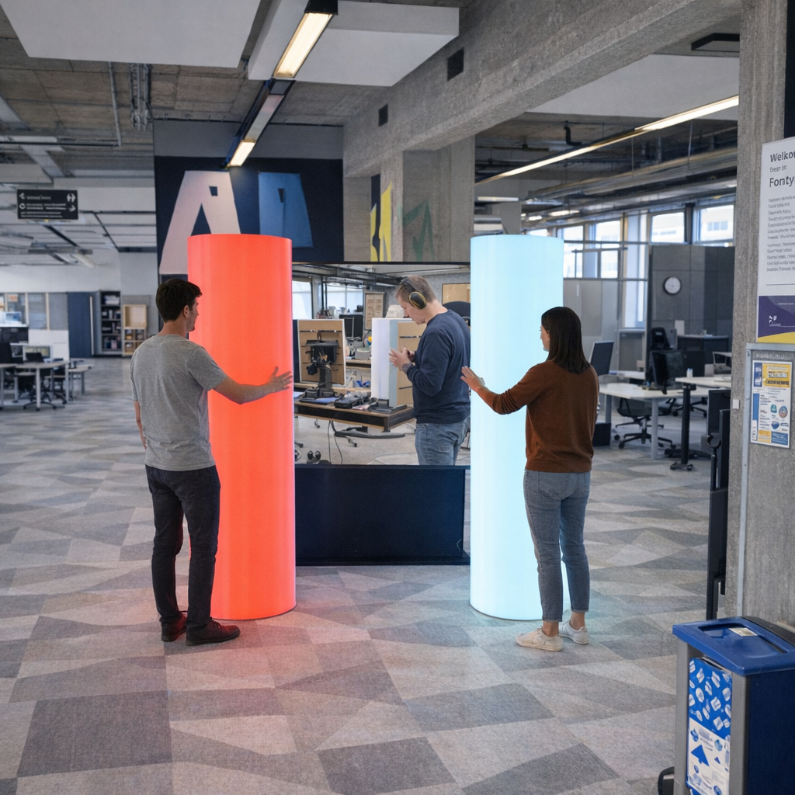
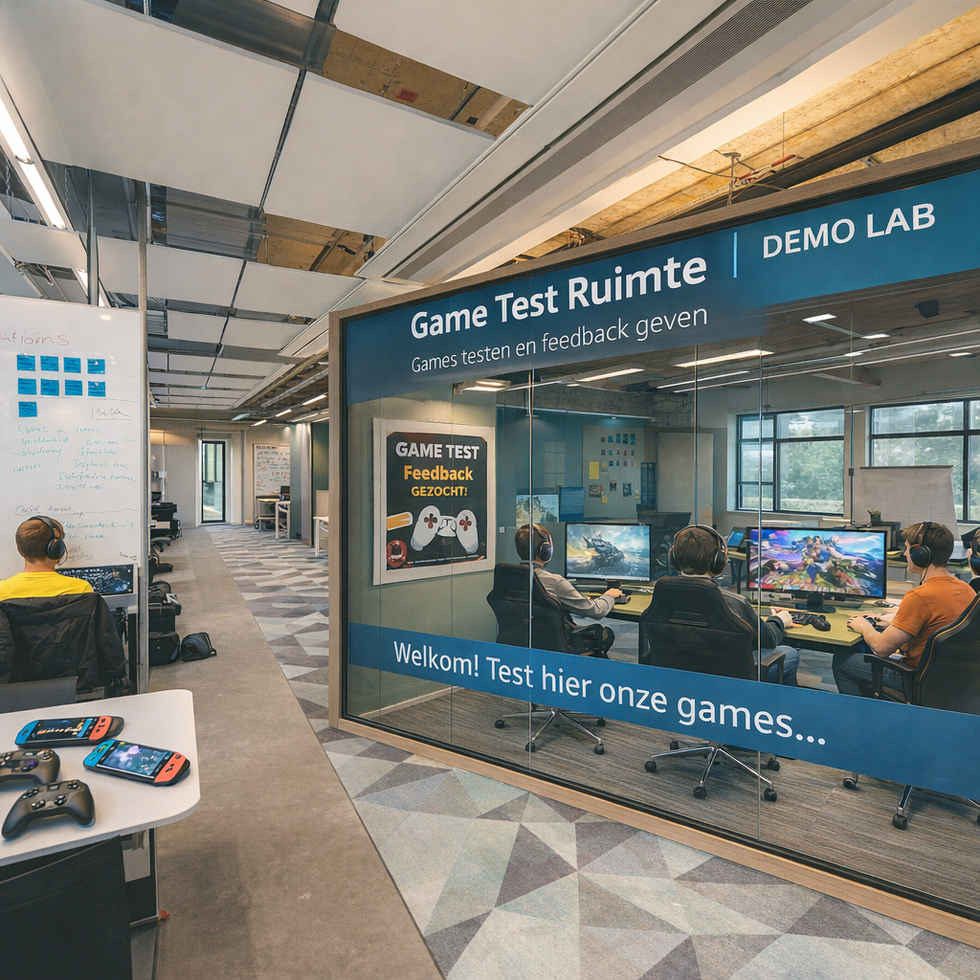
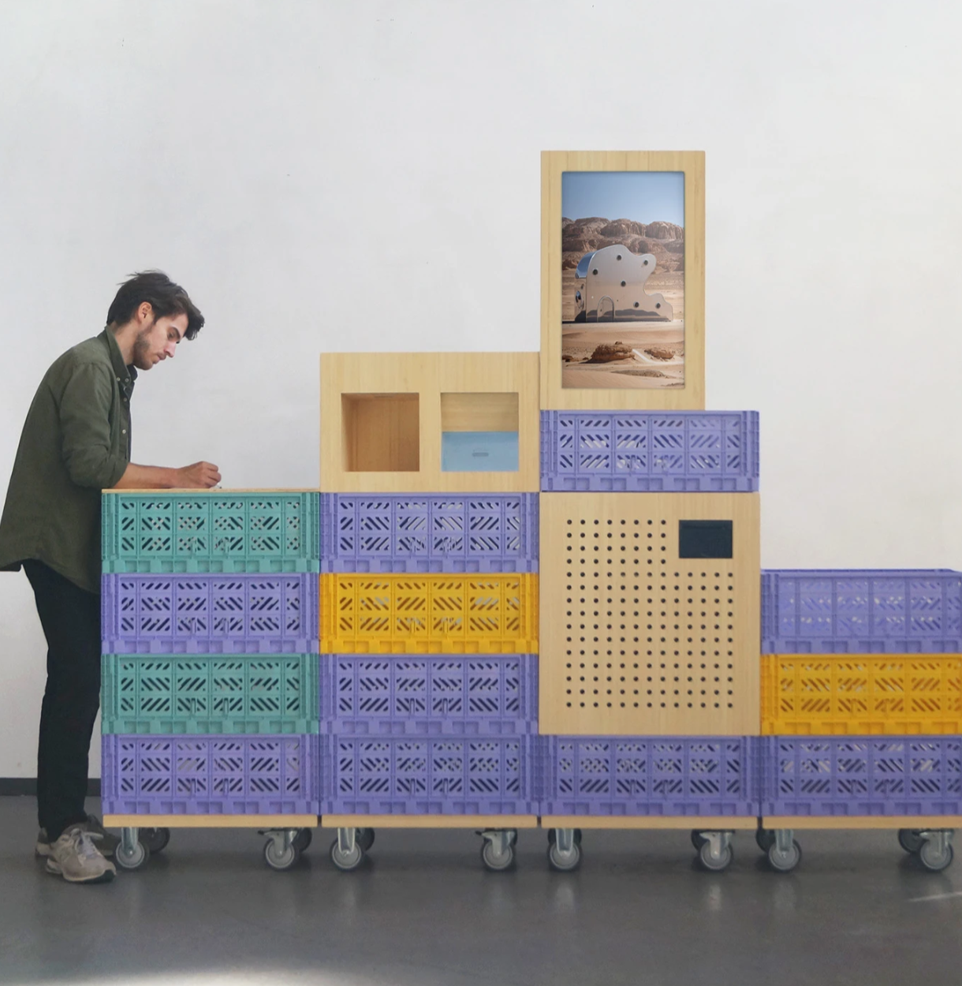
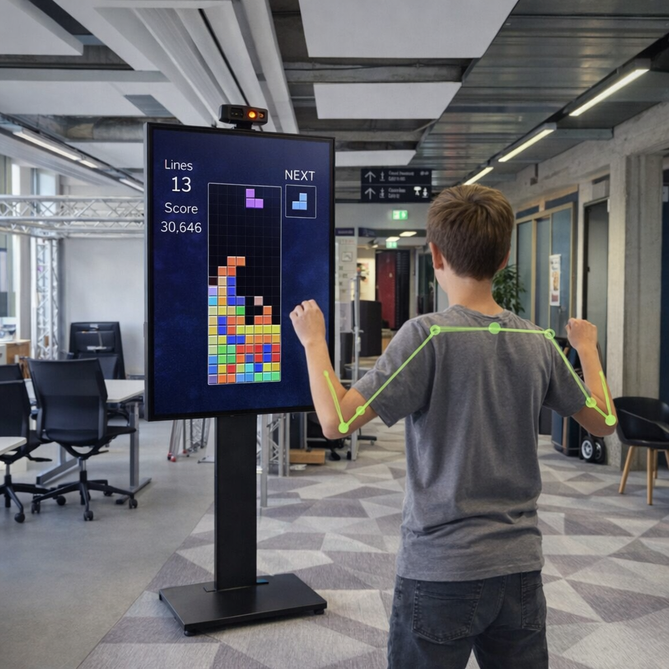
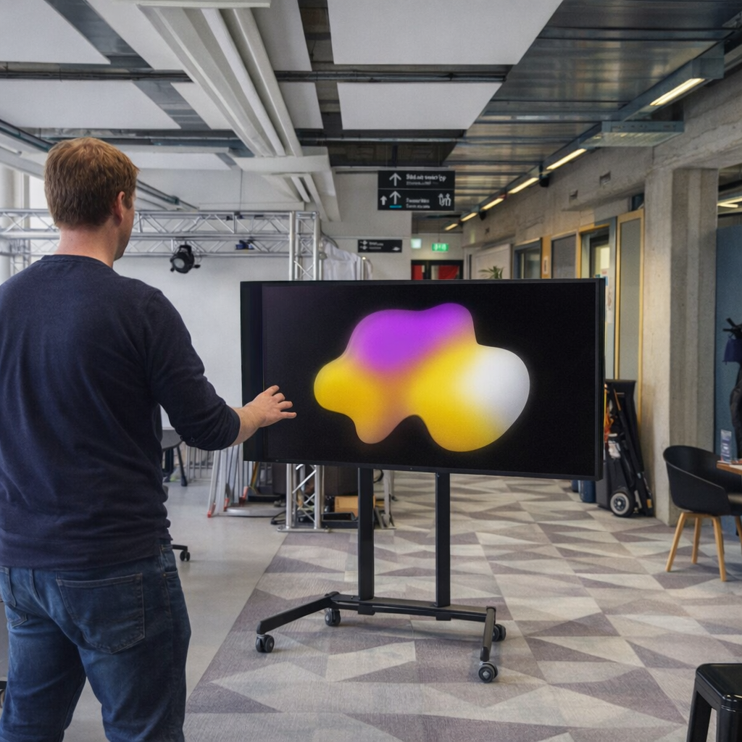
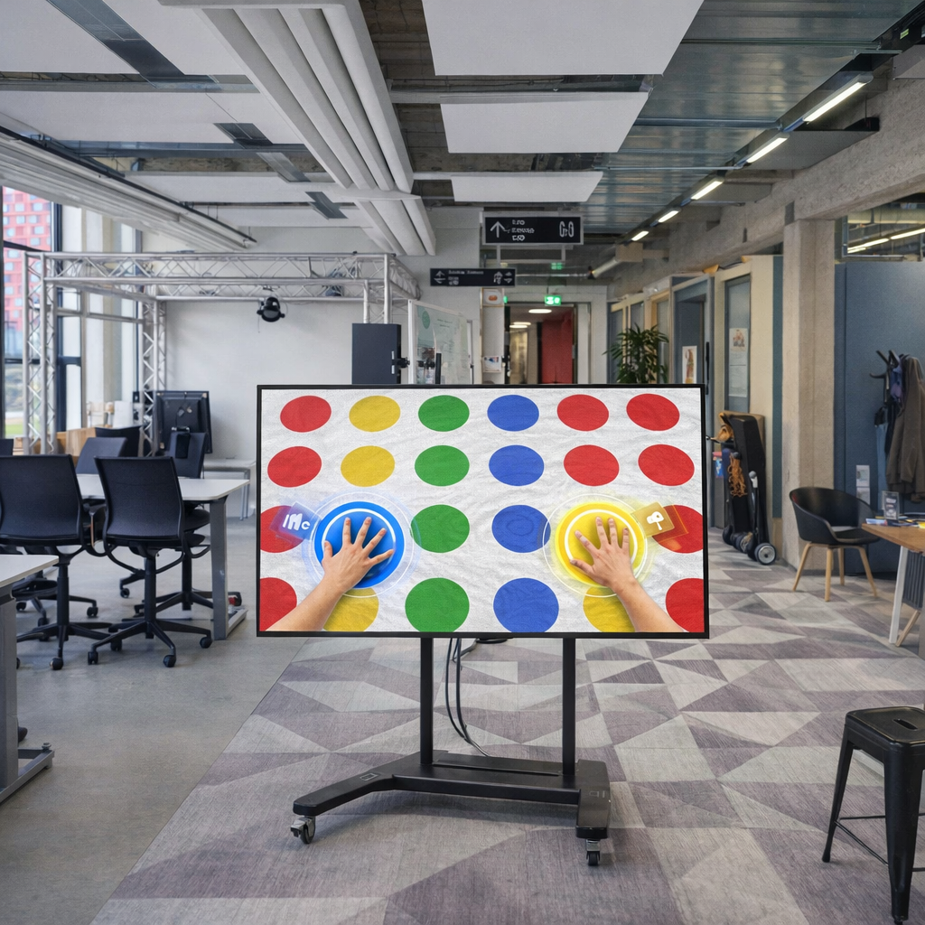
1. VERMOMMING
Tijdens Night of the Nerds worden voorzieningen geboden voor bezoekers die niet herkenbaar in beeld willen komen, met een duidelijk gemarkeerde en toegankelijke entree bij TQ 4.2.
2. MAKE ME INVISIBLE GLASSES
Een speels en experimenteel project waarin bezoekers een “onzichtbaarheidsbril” ervaren, en ontdekken hoe technologie perceptie en zichtbaarheid op creatieve wijze kan beïnvloeden.
3. GLOW TORENS
Dit project toont de innovatieve en creatieve bijdragen van studenten aan GLOW Eindhoven, waarin technologie, licht en beleving samenkomen in een inspirerende totaalervaring.
4. GAME TEST RUIMTE IN HET DEMO LAB
In deze ruimte kunnen bezoekers zelf games testen, feedback geven en ervaren hoe gebruikersinput bijdraagt aan het verbeteren van game design en interactie.
5. DRAWING WITH AI
Een interactieve installatie waarin bezoekers met AI creatieve tekeningen maken en ervaren hoe technologie kunst kan ondersteunen, met een flexibel en mobiel opzetbaar systeem.
6. BODY TETRIS, TILBURG
Een project waarbij de houding van je lichaam wordt gebruikt om Tetris te spelen.
7. COLOR MOVEMENT, TILBURG
Een installatie waarbij je met de beweging van je armen en lichaam de blob kunt veranderen.
8. SOUND TWISTER, TILBURG
Dit is een leuk project waarbij het spel Twister wordt gecombineerd met geluid.

Slide 4
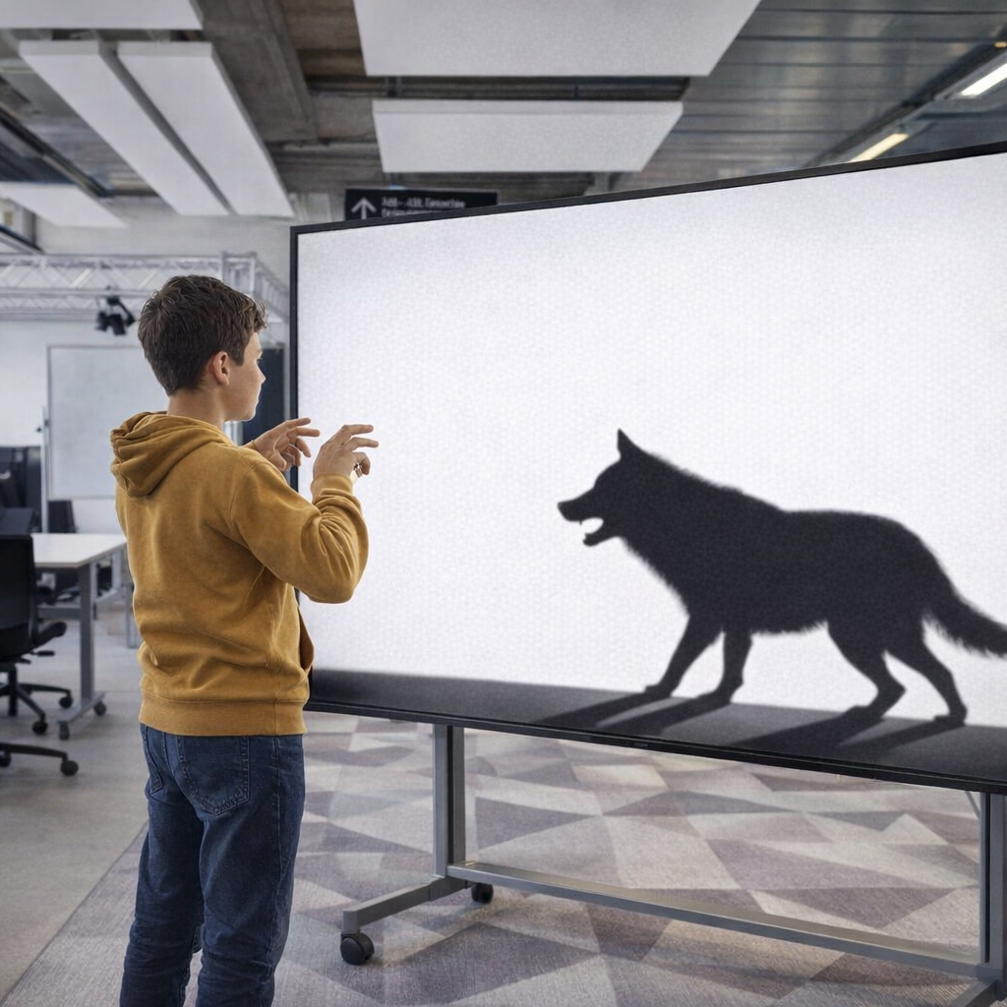

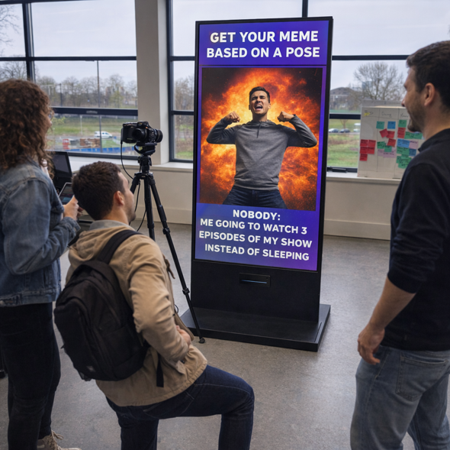
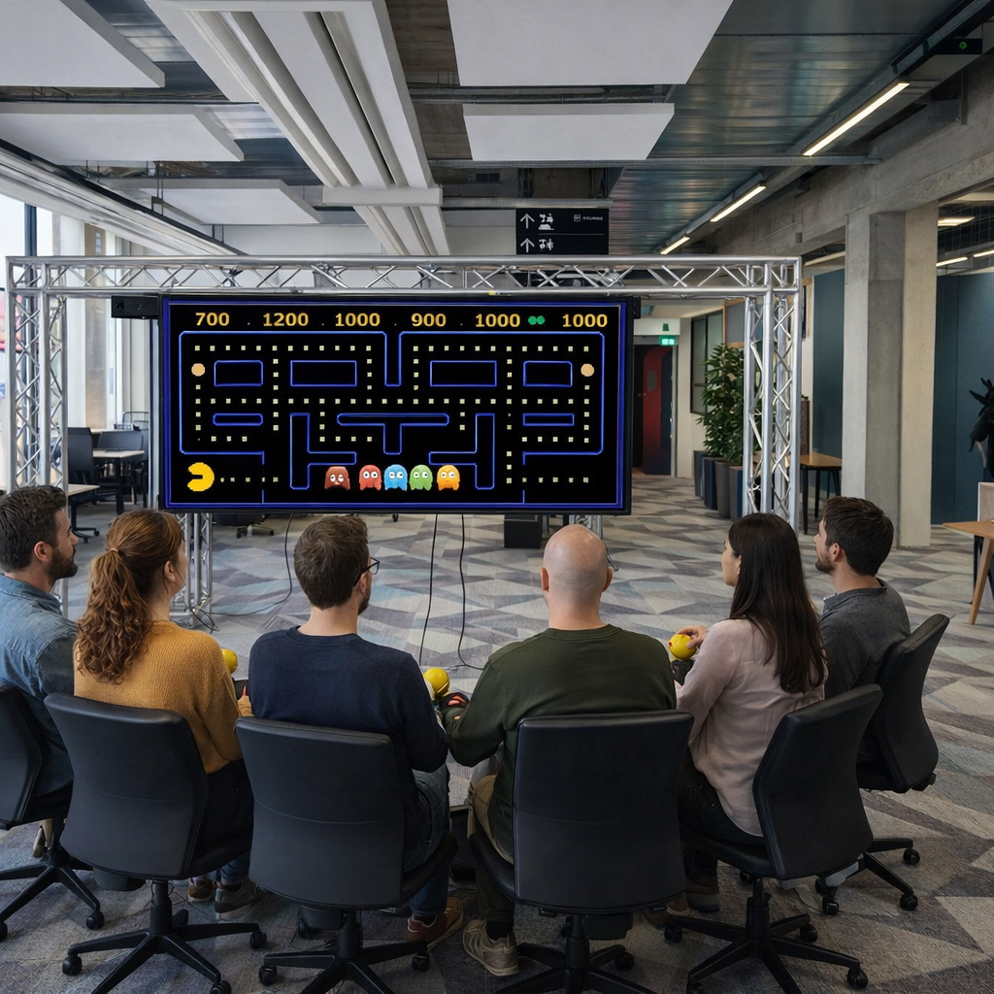
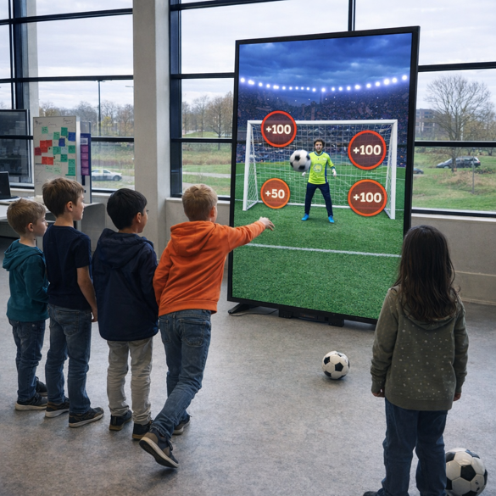
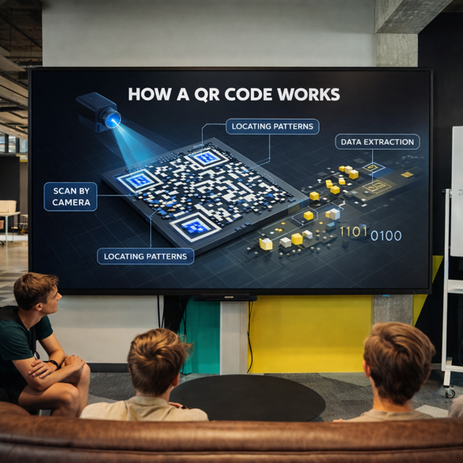
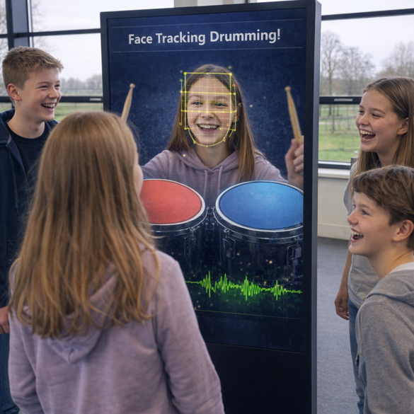
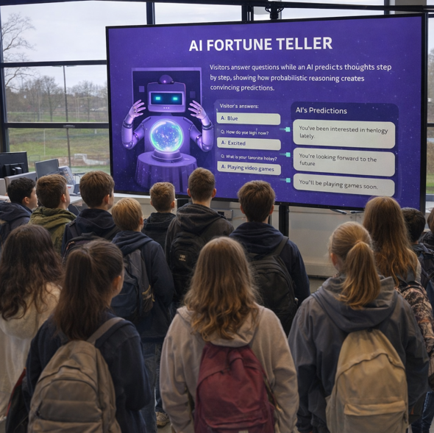
9. TRANS-MONSTERING, TILBURG
Een project waarbij de pose van je lichaam wordt omgezet naar een dier door middel van schaduwmorphing.
10. SCALY SANCTUARY
Een serious game waarin spelers een reptielenopvang beheren, leren zorgen voor exotische dieren en tegelijkertijd ontdekken hoe data verzameld kan worden binnen een speelse context.
11. CREATE YOUR OWN FILM ACTOR
Met deze tool ontwerpen en animeren bezoekers hun eigen virtuele acteur, en ontdekken zij hoe technologie wordt ingezet binnen filmproductie en game development.
12. HACK THE PACK
een project waarbij meerdere mensen samen Pac-Man kunnen spelen, ieder met een joystick
13. KICKIT!: INTERACTIVE WALL
Een interactieve muur die beweging en spel combineert om kinderen, bijvoorbeeld in een ziekenhuis, een leuke en meeslepende ervaring te bieden.
14. HOW A QR CODE WORKS
Een interactieve en visuele ervaring waarin bezoekers spelenderwijs ontdekken hoe QR-codes werken, verpakt in een aantrekkelijk verhaal met duidelijke en creatieve uitleg.
15. BODY DRUM
Een energieke installatie waarbij bezoekers muziek maken door beweging, en ervaren hoe hun lichaam verandert in een interactief en expressief druminstrument.
16. AI FORTUNE TELLER
Bezoekers ervaren een AI-gestuurde waarzegger die voorspellingen doet, en ontdekken hoe kunstmatige intelligentie kan worden toegepast in interactieve en persoonlijke belevingen.

Slide 5
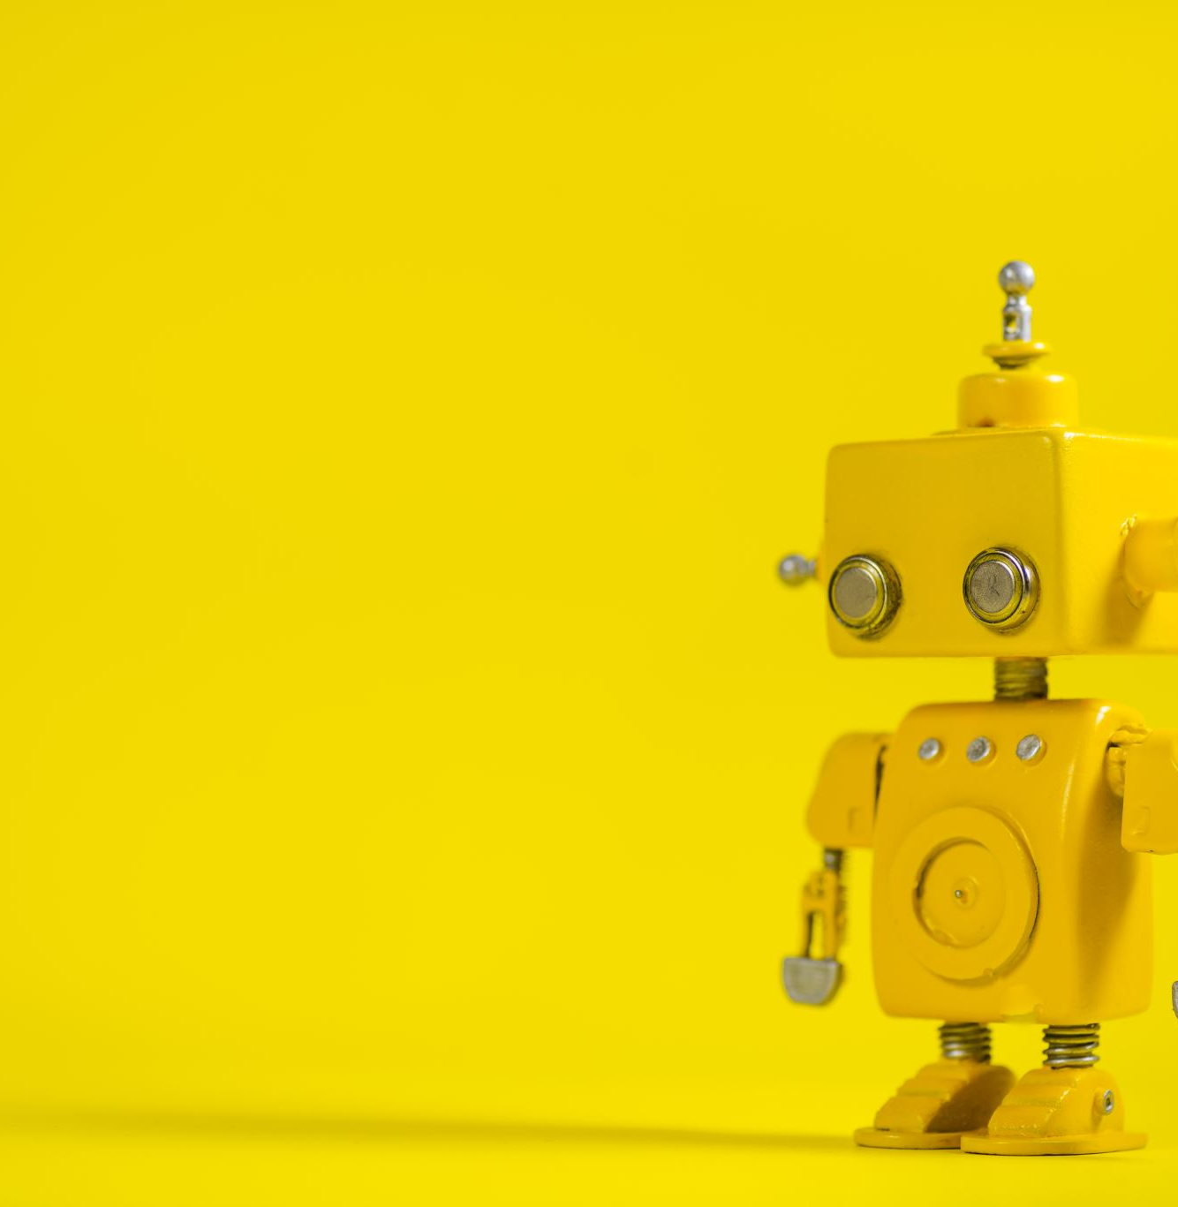
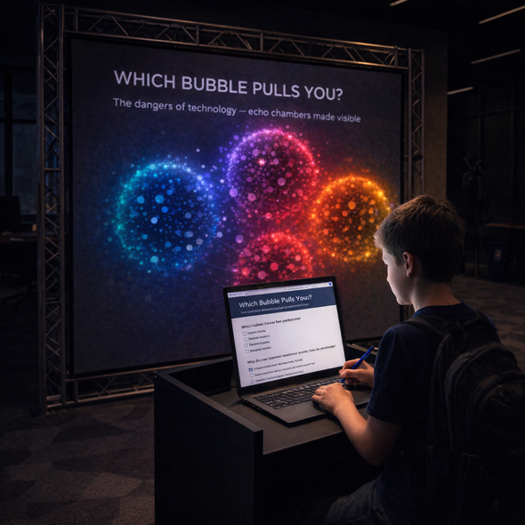
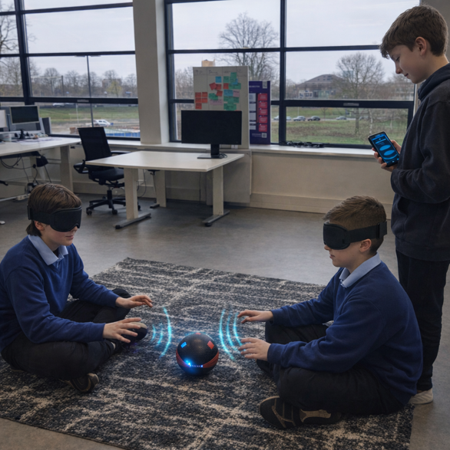
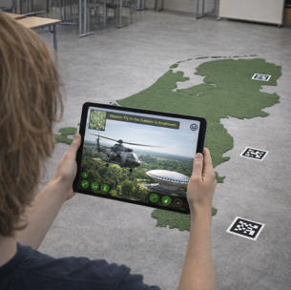
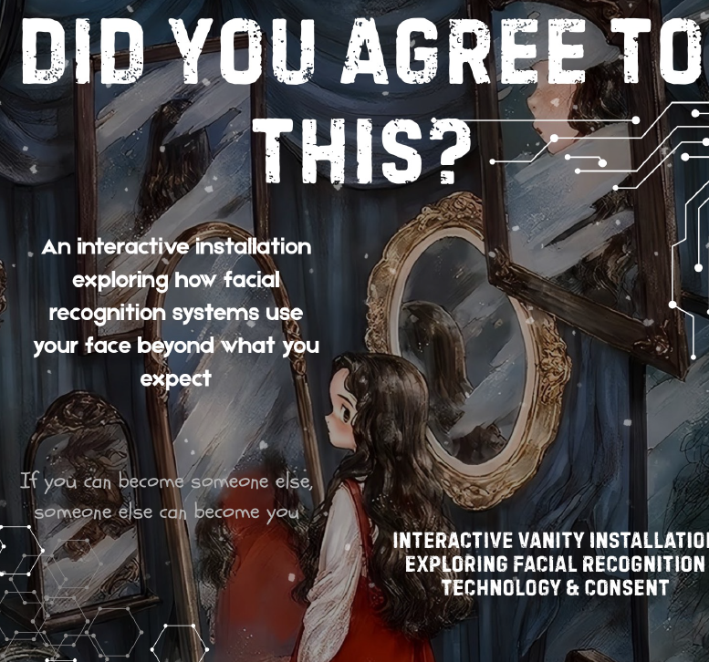
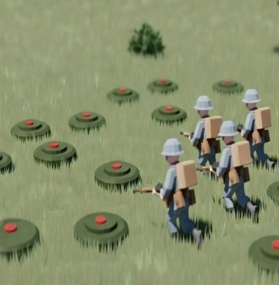
17. KAUWE BENDE
Een project waarin bezoekers worden meegenomen in een unieke ervaring en in gesprek gaan met de makers, terwijl studenten hun werk testen en feedback verzamelen.
18. Robotica Xylophone
Een technisch en muzikaal project waarin bezoekers zien hoe een geprogrammeerde xylophone automatisch muziek speelt, en ervaren hoe code en creativiteit samenkomen.
19. WHICH BUBBLE PULLS YOU
Een interactieve ervaring waarin bezoekers ontdekken hoe het is om in verschillende sociale “bubbels” te zitten en hoe deze hun perspectief en gedrag beïnvloeden.
20. VISIO BALL
Een speciale bal voor blinden en slechtzienden die geluid maakt, waardoor iedereen kan meespelen en ervaren hoe inclusieve technologie sport toegankelijk maakt.
21. AR MAP NL
Een augmented reality spel waarin bezoekers virtueel boven een stad zweven, locaties verkennen en missies uitvoeren, en zo de mogelijkheden van AR ontdekken.
22. FACE RECOGNITION
Interactieve installatie toont hoe gebruikers ongemerkt toestemming geven voor gezichtsdata, en confronteert hen met privacyrisico’s, AI-gebruik en verlies van controle.
23. COUNTER-MOBILITY DEFENSIE
Mensen meer inzichten krijgen of dingen leren over counter mobility.
24. GAME DESIGN
.

Slide 6
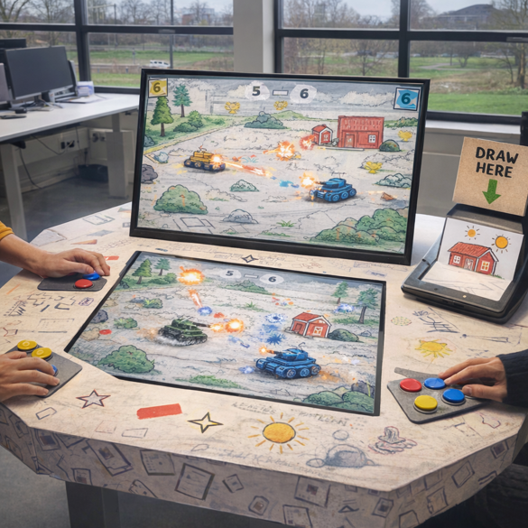
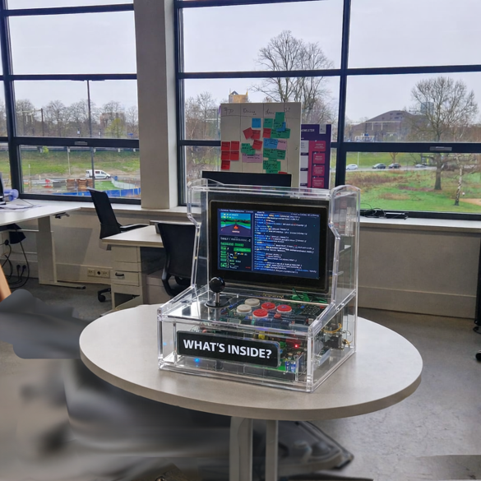
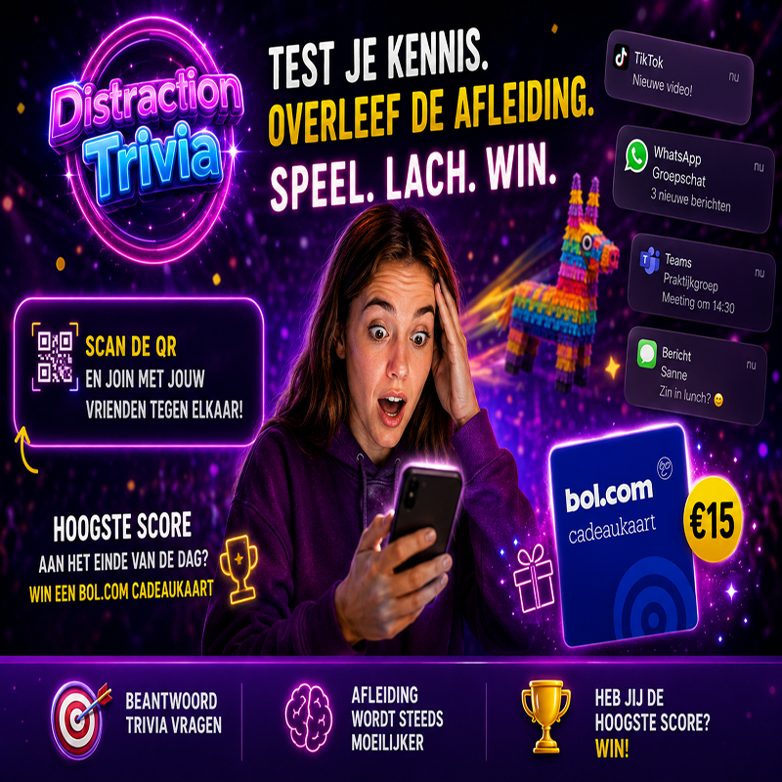
25. GAME DESIGN
26. GAME DESIGN
27. BATTLE TANKS: DRAW & DESTROY
Een speelse game waarin spelers hun eigen tanks tekenen en deze vervolgens tot leven zien komen om tegen elkaar te strijden in een interactieve battle.
28. WHAT’S INSIDE THE ARCADE?
Een project dat inzicht geeft in de techniek en geschiedenis achter arcadegames, en laat zien hoe deze klassieke spellen zijn opgebouwd en werken.
29. KEEP CONTROL GAME
Een game waarin spelers geconfronteerd worden met afleiding en controleverlies, en leren hoe focus en aandacht essentieel zijn om succesvol te blijven spelen.
30. DISTRACTION TRIVIA
Een speelse ervaring waarin afleiding centraal staat, en bezoekers ontdekken hoe makkelijk focus verloren gaat terwijl ze proberen een zo hoog mogelijke score te behalen
31. ATTENTION BY ART
Een artistieke installatie waarin visuele interactie en digitale kunst samenkomen, en bezoekers ervaren hoe aandacht wordt gestuurd of juist afgeleid door beeld en interactie.

Slide 7
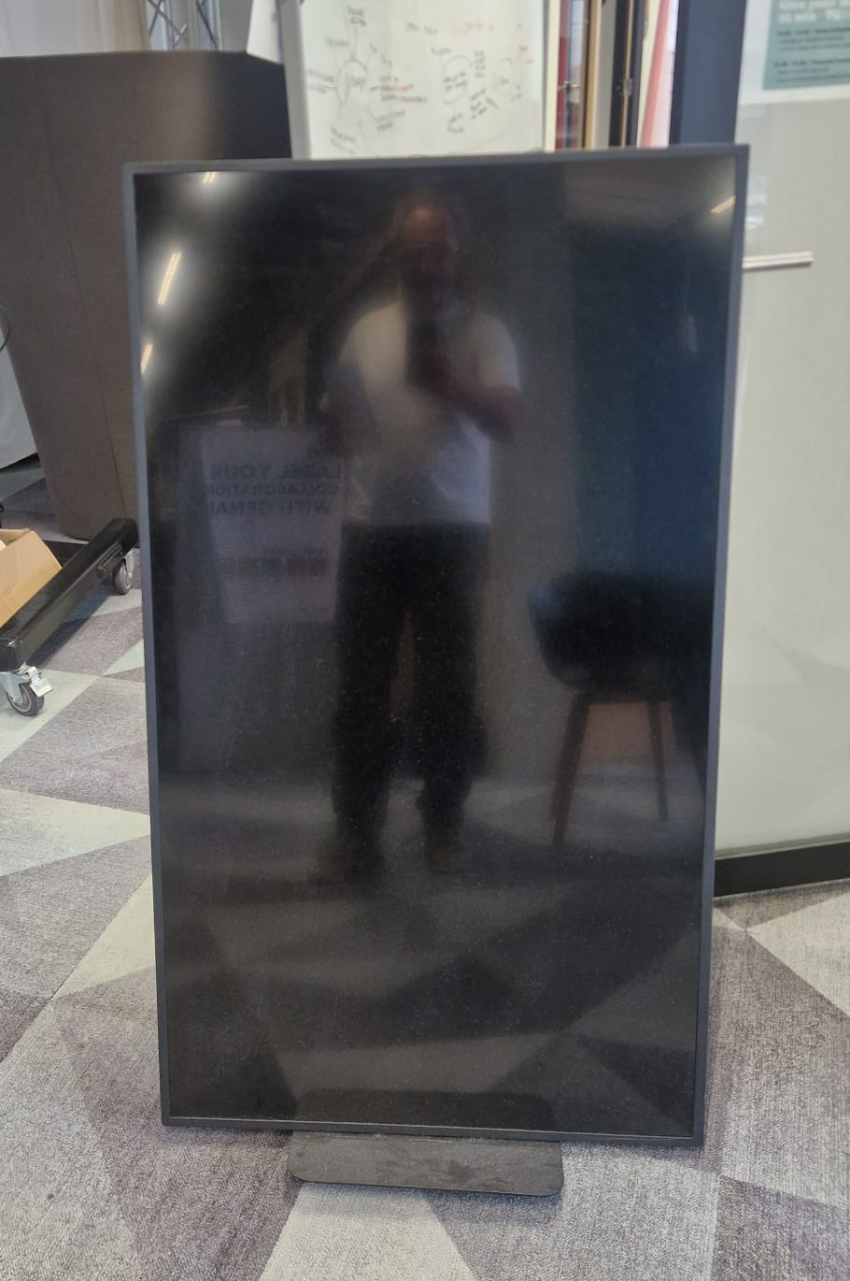
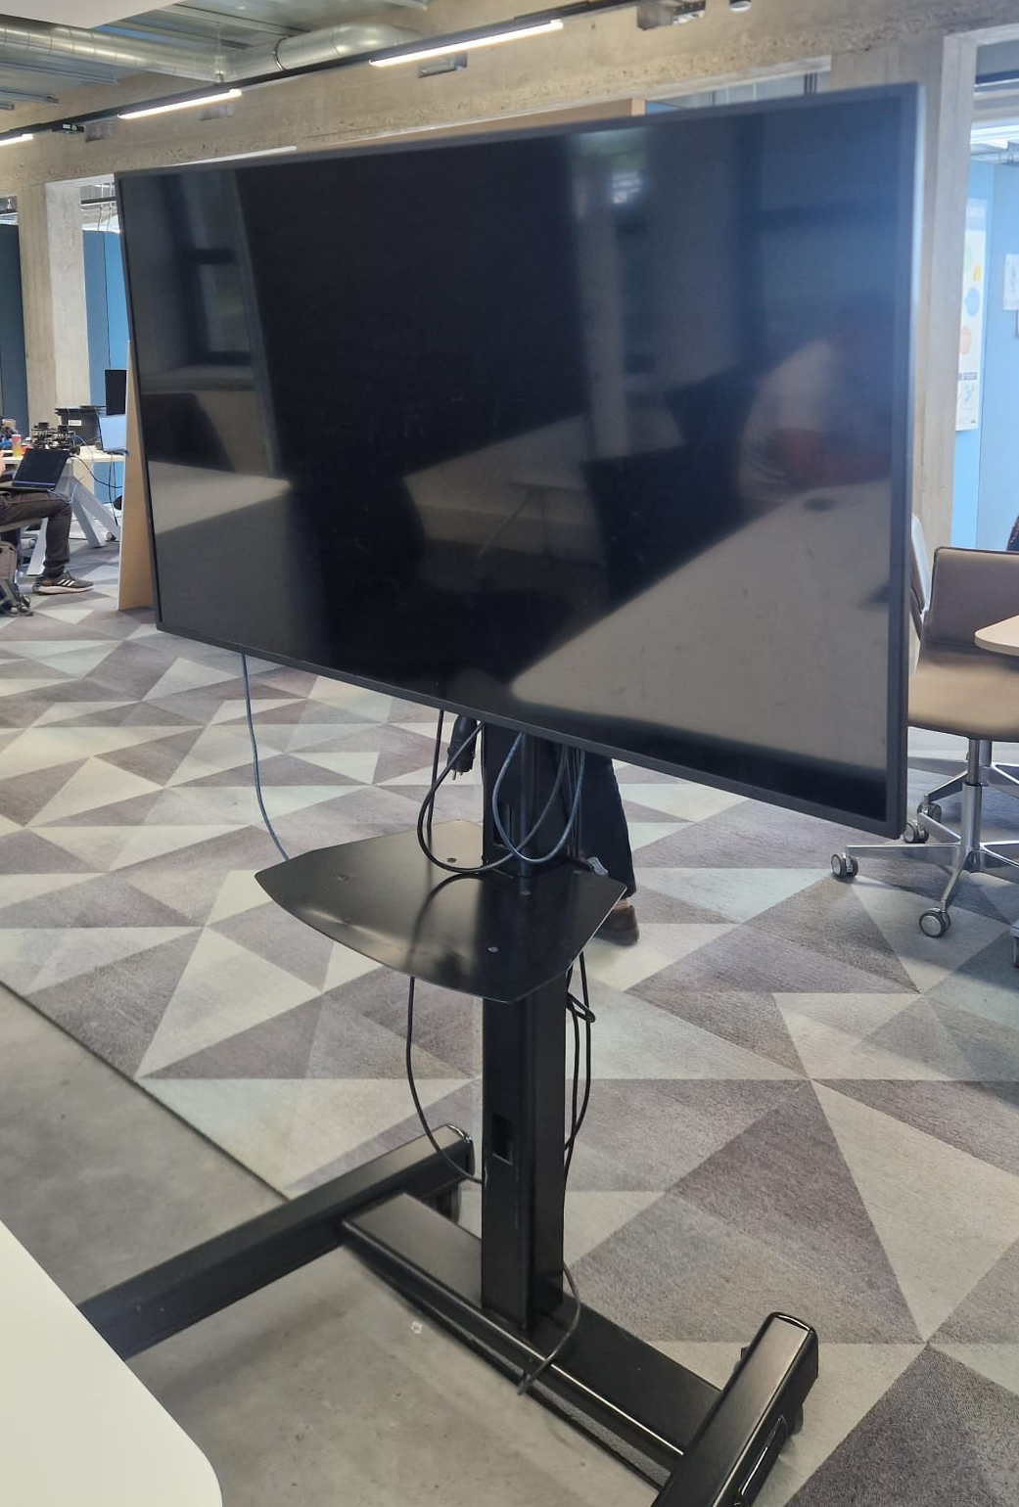
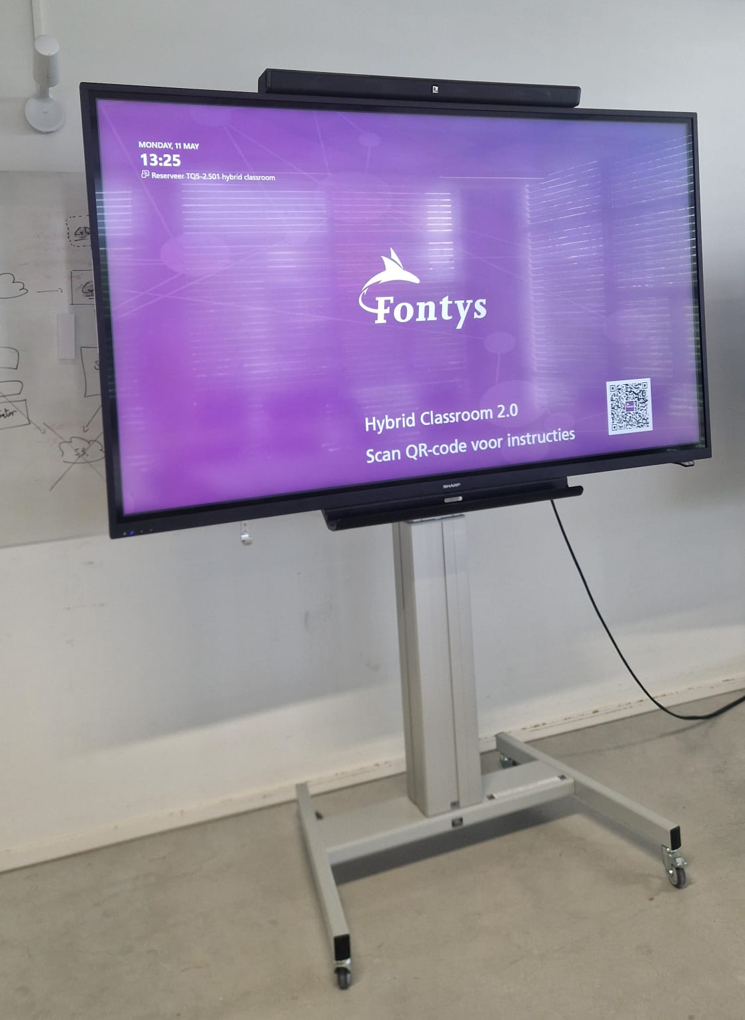
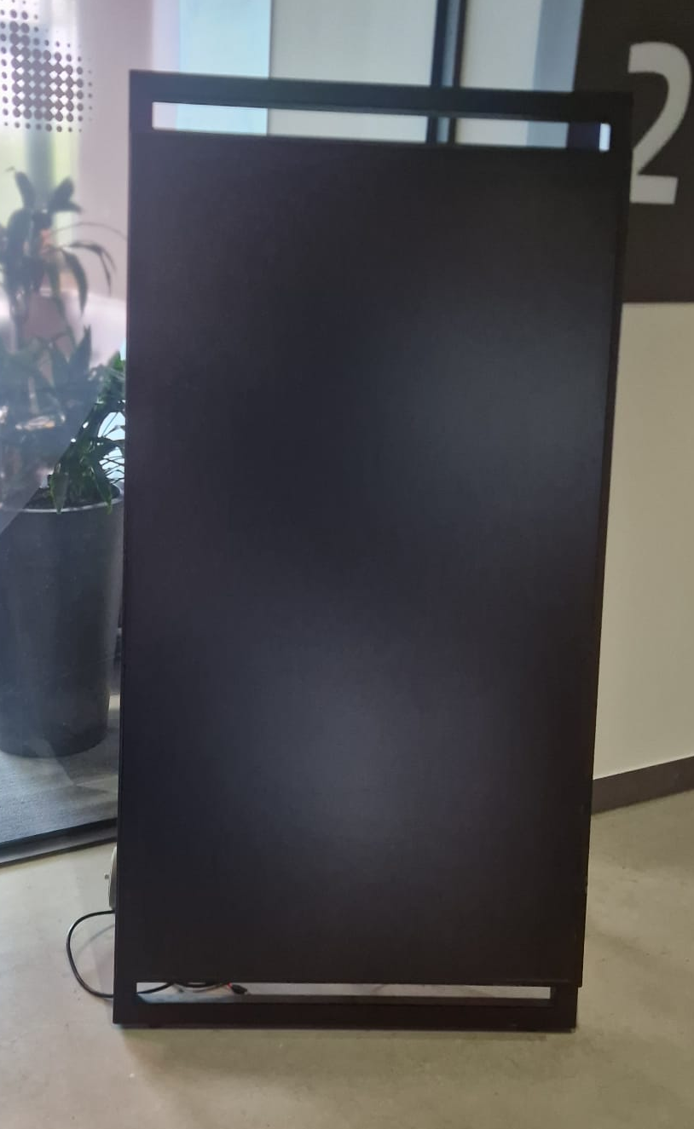
4.2
SCHERMEN OP TQ
2x 55-inch schermen (portret).
Op steekwagen
10x 55-inch schermen
Op standaardpoot
8x grote touchscreens (via USB, soort digibord, ±80 inch)
2x 65-inch schermen (portret)
→ Op wieltjes

Slide 8
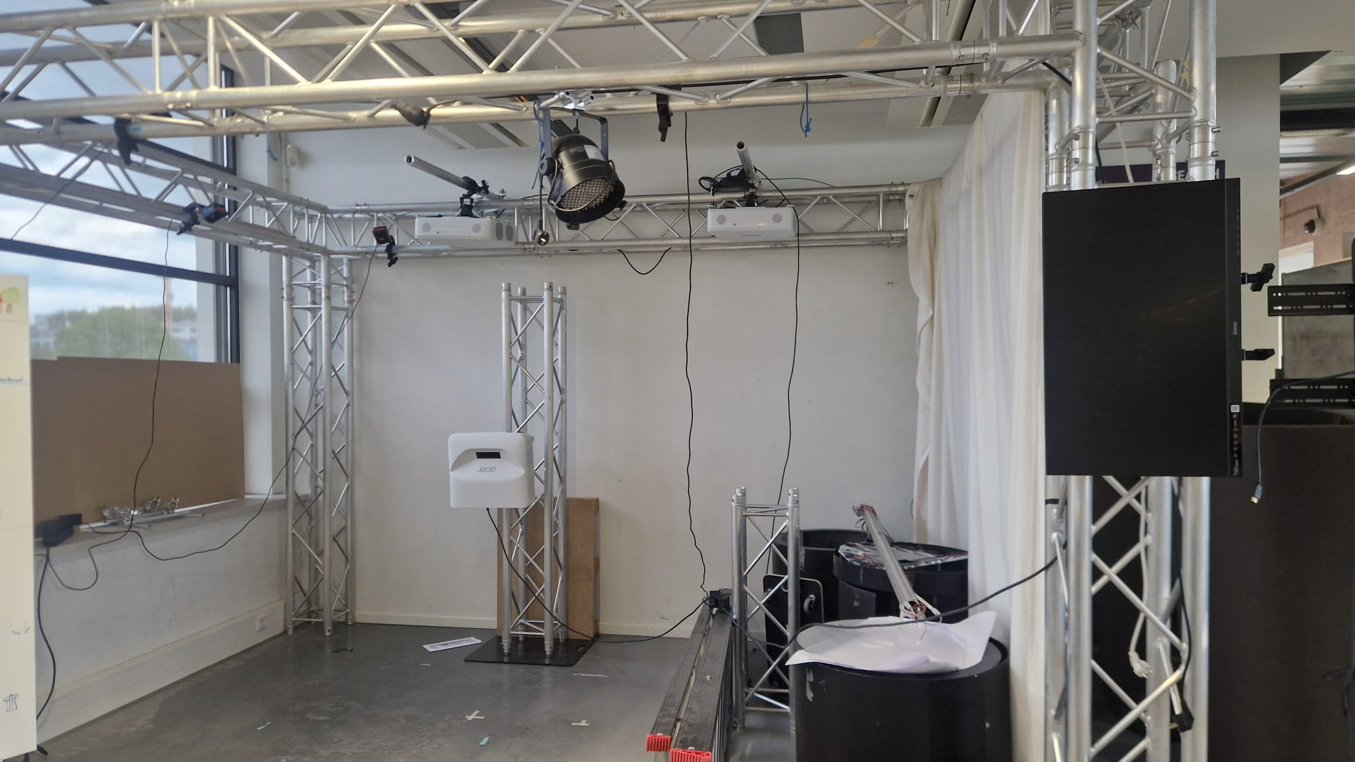
1. Vermomming
2. Make Me Invisible Glasses
3. Glow Torens
4. Game Test Ruimte DEMO lab
5. AI Drawing Installatie
6. Body Tetris, Tilburg
7. Color Movement, Tilburg
8. Sound Twister, Tilburg
9. Trans-Monstering, Tilburg
10. Scaly Sanctuary
11. Create Your Own Film Actor
12. Hack the Pack
13. KICKit!: Interactive Wall
14. How a QR Code Works
15. Body drum
16. AI Fortune Teller
17. Kauwe bende
18. Robotica Xylophone
19. Which Bubble Pulls You?
20. Visio Ball
21. AR Map NL
22. Face Recognition
23. Counter-Mobility Defensie
24. Game design
25. Game design
26. Game design
27. Battle Tanks
28. What’s Inside the Arcade?
29. Keep Control Game
30. Distraction TRIVIA
31. Attention by ART
32. Rats in the Kitchen
33. CataMiner
groot
Projectmuur
55-inch
55-inch
55-inch
55-inch
55-inch
55-inch
55-inch
groot
55-inch
32 inch
65 inch
55-inch
32 inch
groot
55-inch
groot
55-inch
groot
55-inch
55-inch
65 inch
groot
groot
2x 55-inch schermen (portret).
Op steekwagen
10x 55-inch schermen
Op standaardpoot
8x grote touchscreens (via USB, soort digibord, ±80 inch)
2x 65-inch schermen (portret)
→ Op wieltjes
Projectmuur
→ Met 2 beamers
losse tv-schermen

Slide 9
 |  |  | 12
← INGANG
Notes:
plattegrond

Slide 10
 |  |  | 12
Notes:
plattegrond

